Slide 1
animated
Person
김성원

Slide 2
캐릭터 모델링
유니티 호환성
다양한 캐릭터
애니메이션

Slide 3

3D 컴퓨터 그래픽 제작 소프트웨어
안정성
쉬움
가벼움
무료
애니메이션
커뮤니티

Slide 4
유니티 호환성
3D 컴퓨터 그래픽 제작 소프트웨어
안정성
쉬움
가벼움
무료
애니메이션
커뮤니티

Slide 5
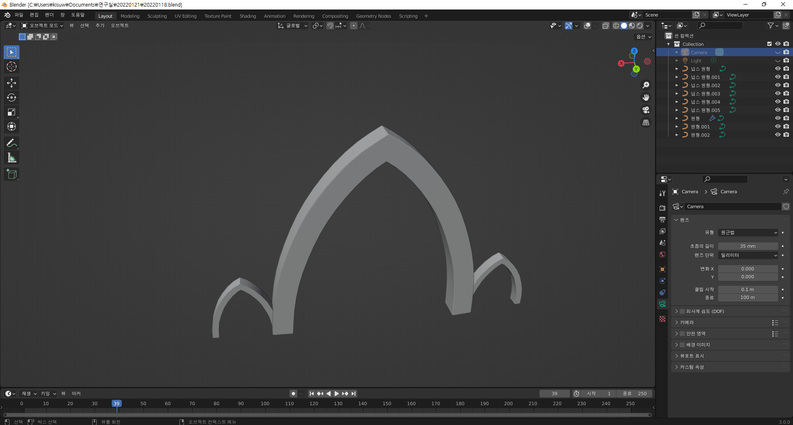

Slide 6
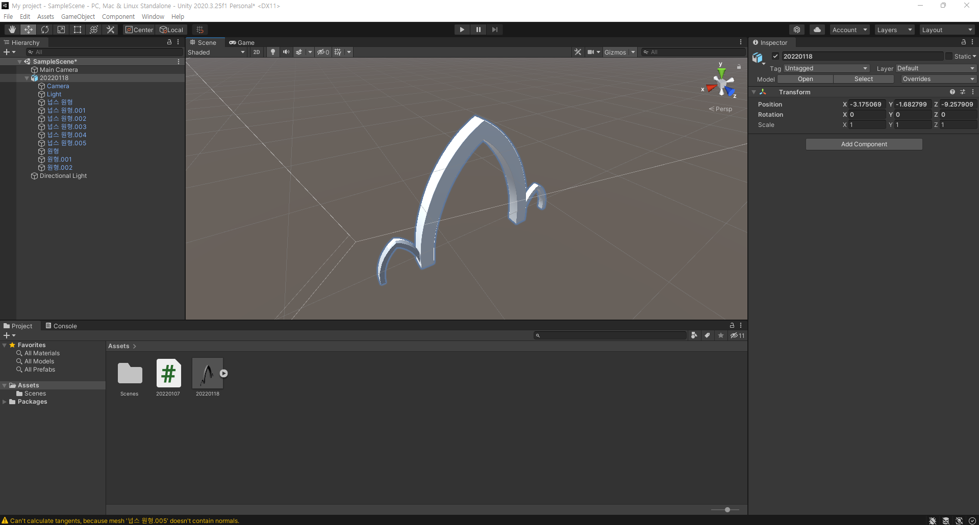

Slide 7
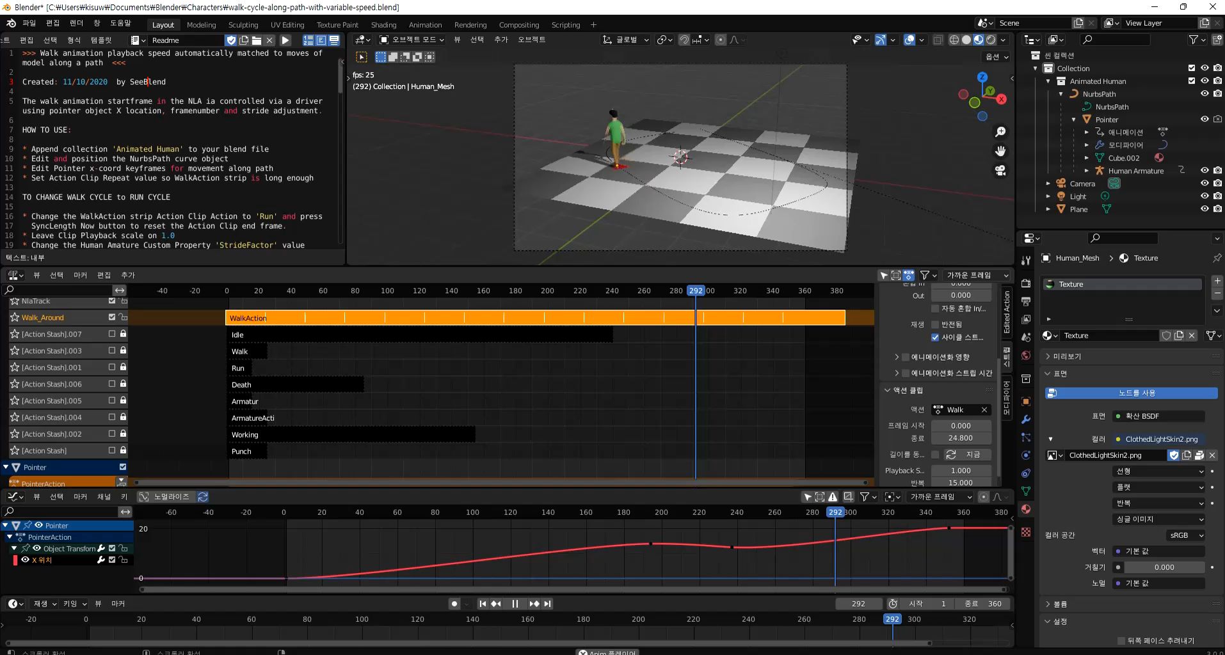

Slide 8
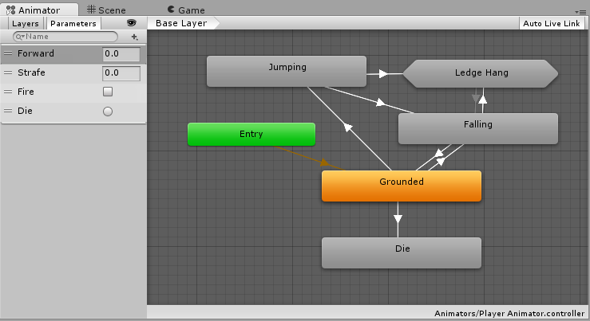

Slide 9
유니티 공부 필요...

Slide 10
3D 컴퓨터 그래픽 제작 소프트웨어
안정성
쉬움
가벼움
무료
애니메이션
커뮤니티

Slide 11
블렌더 아티스트 커뮤니티
블렌드 스왑
마음대로 가져다 쓸 수 있는
옷, 헤어 스타일, 장신구
다양한 무료 캐릭터 사용 가능
예시 보기

Slide 12
문제점 : 캐릭터의 컨셉

Slide 13
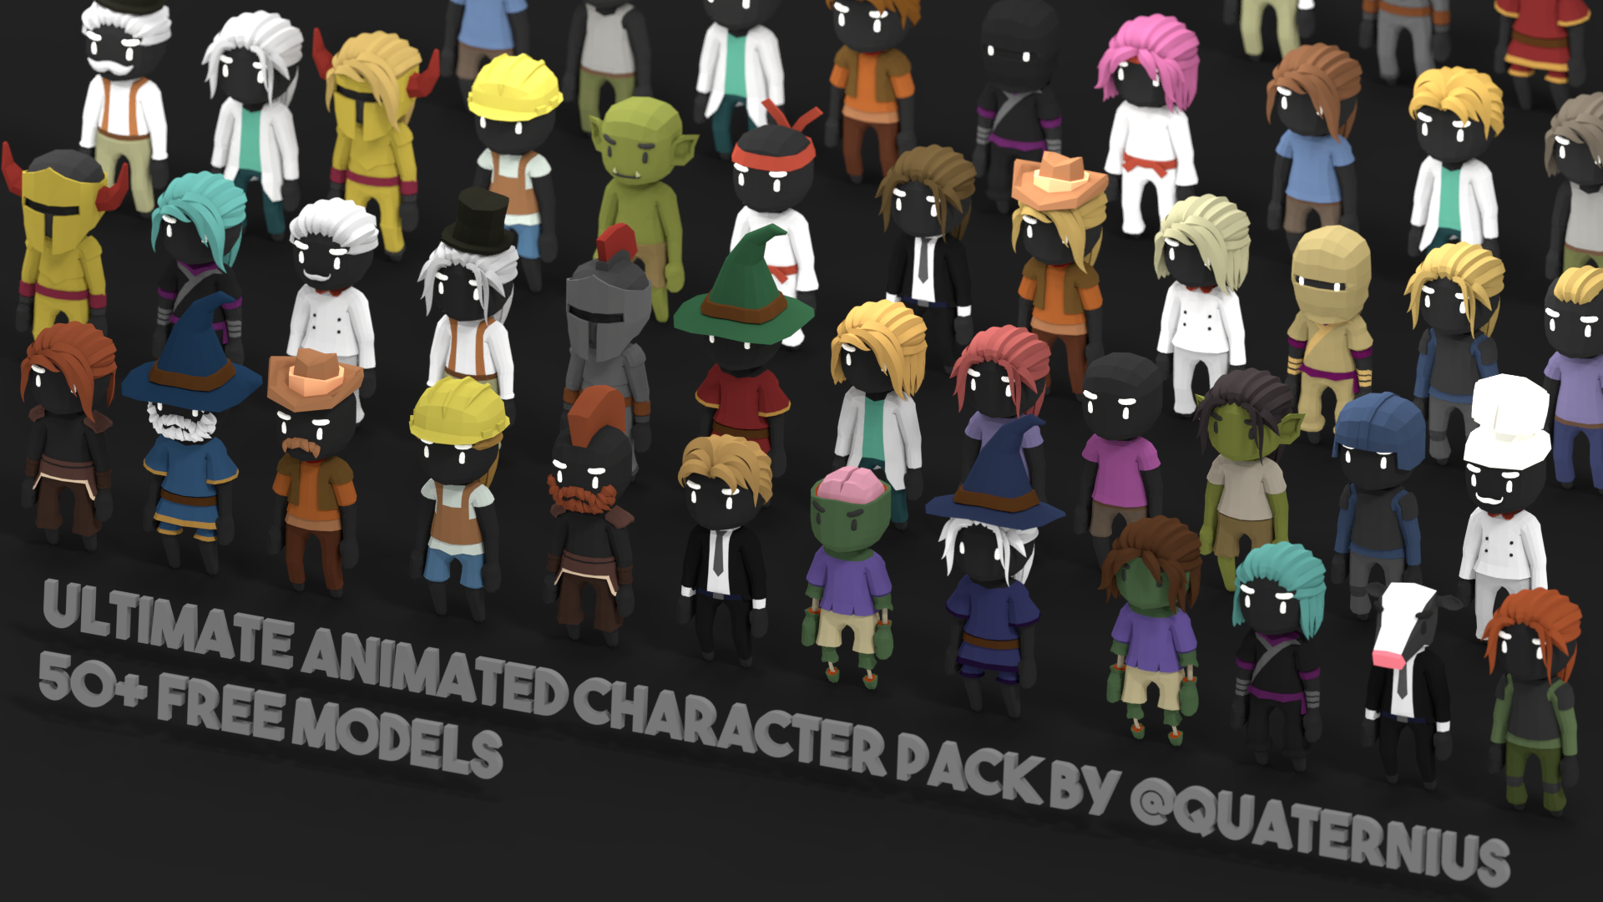

Slide 14
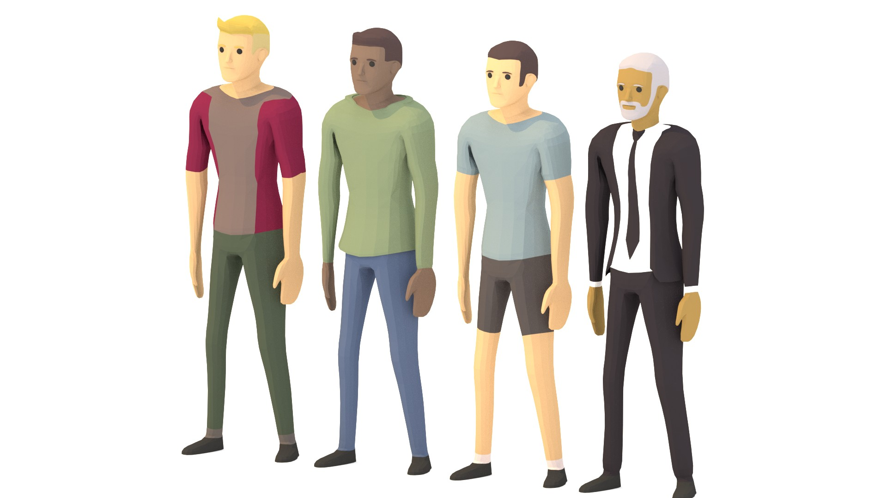
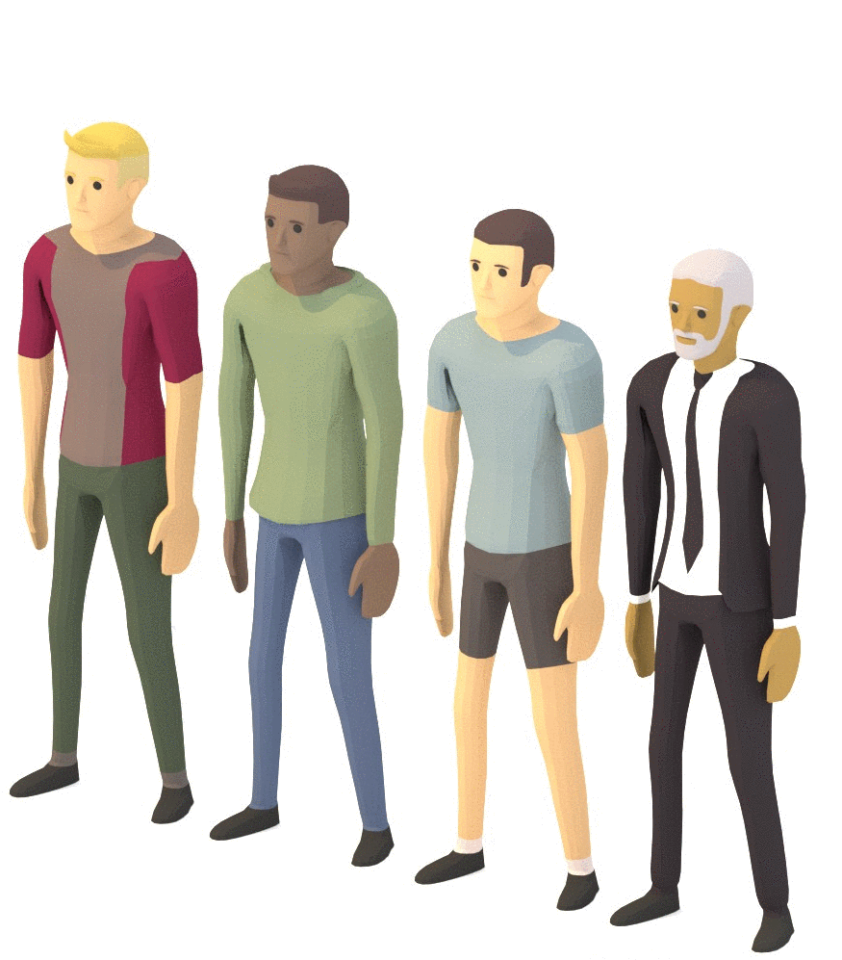

Slide 15
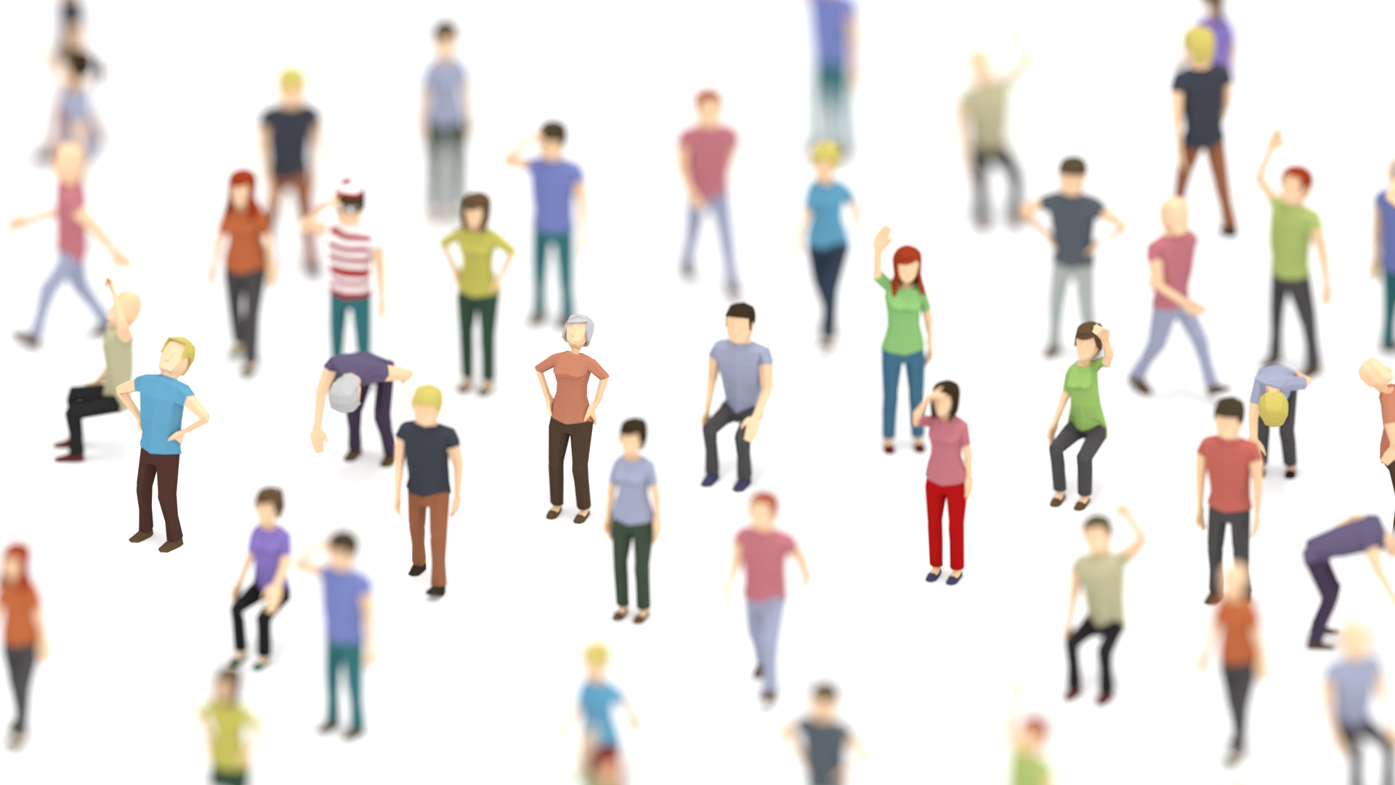

Slide 16
나중에 추가, 수정할 수 있음
주변 환경과 얼마나 잘 어울리는지가
가장 중요함

Slide 17
animated
Person
감사합니다

